Slide 1
Ergebnisse der syndromischen Surveillance akuter Atemwegserkrankungen GrippeWeb, Arbeitsgemeinschaft Influenza, ICOSARI Datenstand 23.2.2021

Slide 2
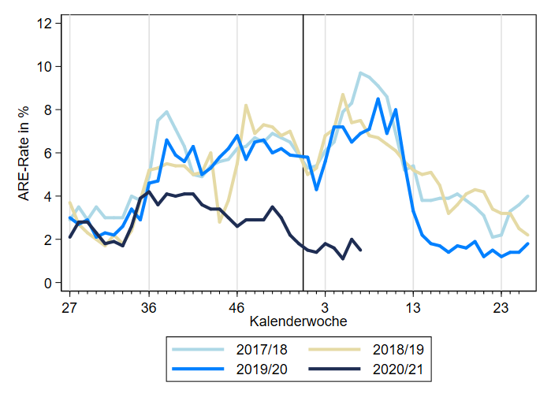
GrippeWeb bis zur 7. KW 2021
Austauschen
Notes:
Werte liegen nach wie vor deutlich unter denen der Vorsaisons (seit 36. KW) (die meisten Menschen halten sich an die Kontaktbeschränkungen)
ARE-Rate in 6. KW bei Kindern (hier besonders die 0-4-Jährigen) und Erwachsenen (hier besonders 15-34J./60J.+) gestiegen

Slide 3
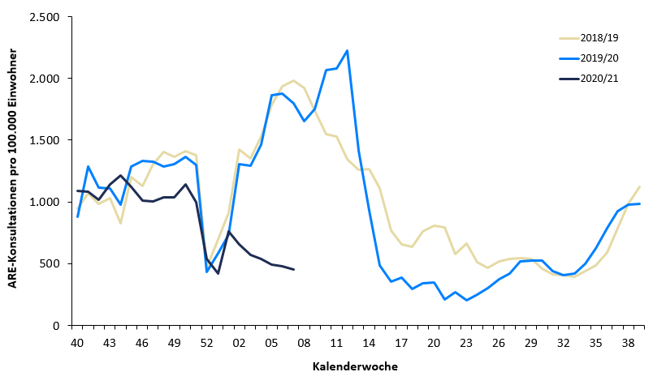
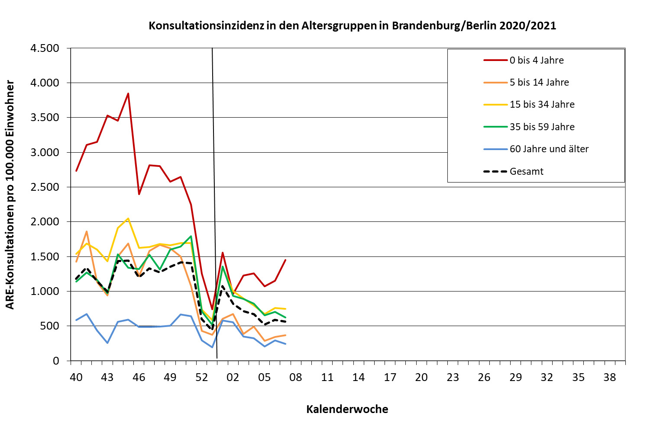
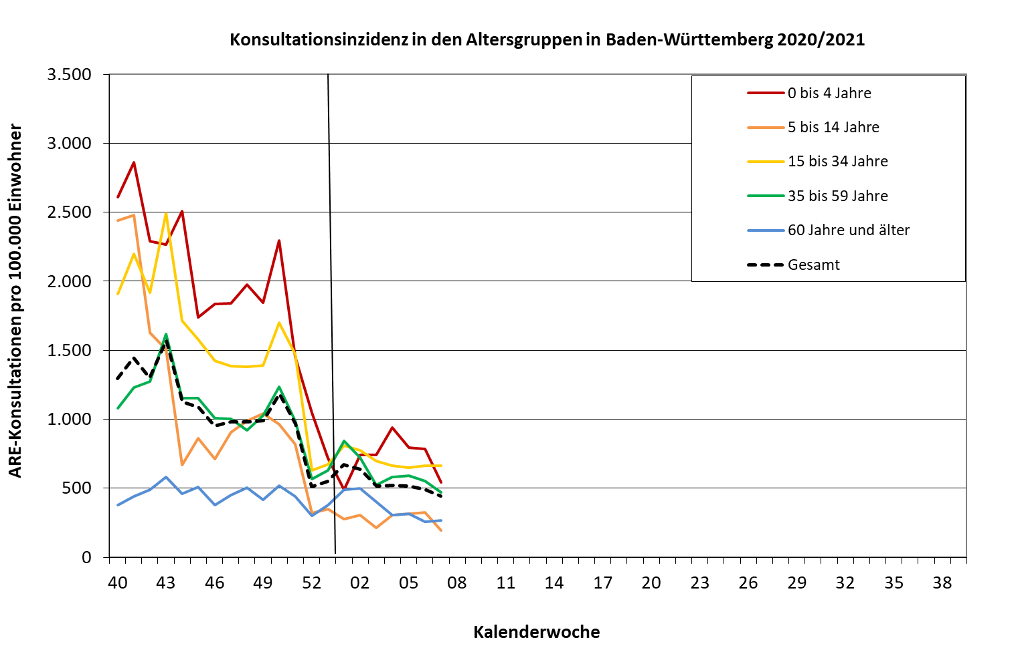
Arbeitsgemeinschaft Influenza ARE-Konsultationen bis zur 7. KW 2021
Der Wert (gesamt) lag in der 7. KW 2021 bei 450 Arzt­konsul­ta­tionen wegen ARE pro 100.000 Einwohner. Auf die Bevölke­rung in Deutschland bezogen entspricht das einer Gesamtzahl von rund 374.000 Arzt­besuchen wegen akuter Atem­wegs­er­kran­kungen.

Slide 4
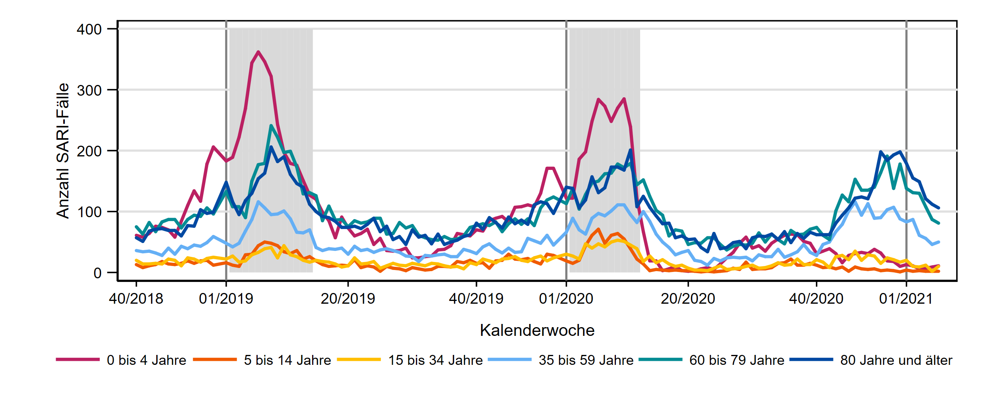
ICOSARI-KH-Surveillance – SARI-Fälle (J09 – J22) bis zur 6. KW 2021
Notes:
SARI-Fallzahlen insgesamt stabil geblieben
Anstieg in AG 15-34 und 35-59
Nur noch leichter Rückgang in den AG 60+
Liegen insgesamt deutlich unter dem Niveau der Vorsaisons
in Altersgruppe 80+ Jahre noch auf Niveau der Vorjahre (erhöht)
In den Altersgruppen 0-4, 5-14so gering wie vorher nur im Sommer 2020

Slide 5
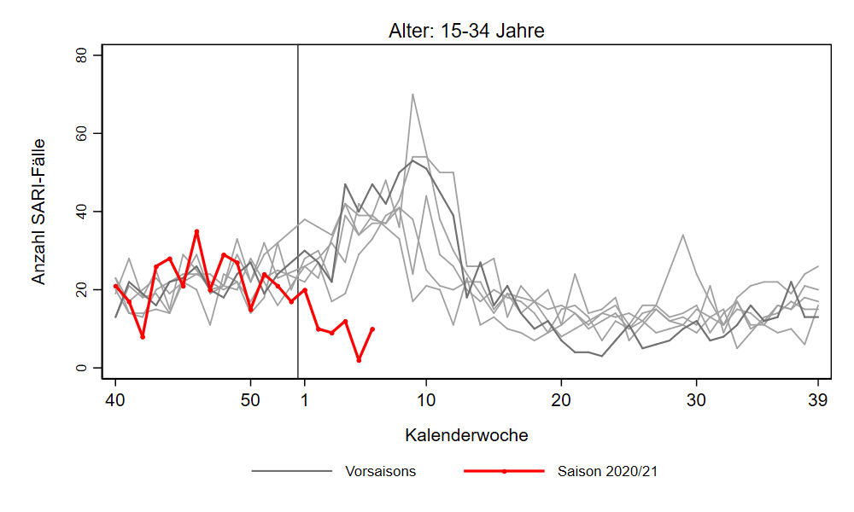
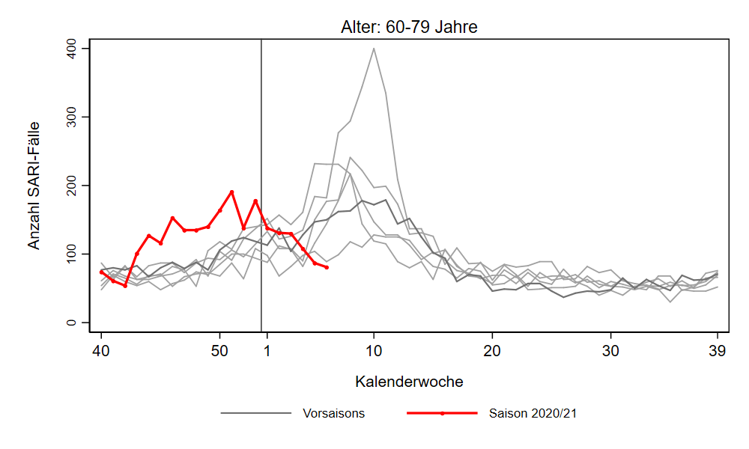
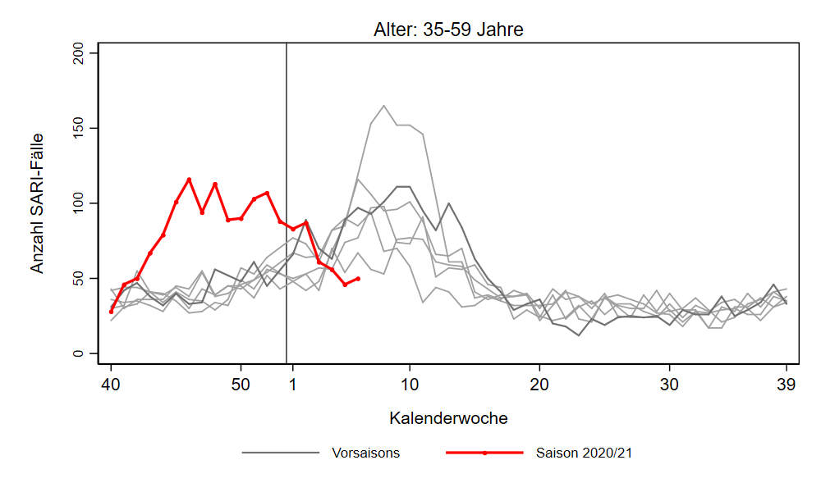
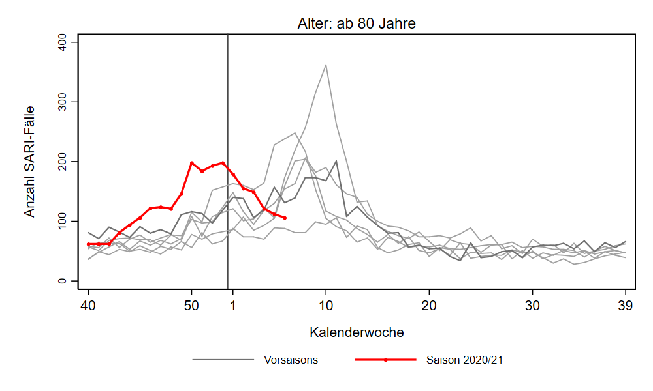
ICOSARI-KH-Surveillance – SARI-Fälle (J09 – J22) bis zur 6. KW 2021
Notes:
SARI-Fallzahlen insgesamt stabil geblieben
Anstieg in AG 15-34 und 35-59
Nur noch leichter Rückgang in den AG 60+
Liegen insgesamt deutlich unter dem Niveau der Vorsaisons
in Altersgruppe 80+ Jahre noch auf Niveau der Vorjahre (erhöht)
In den Altersgruppen 0-4, 5-14so gering wie vorher nur im Sommer 2020

Slide 6
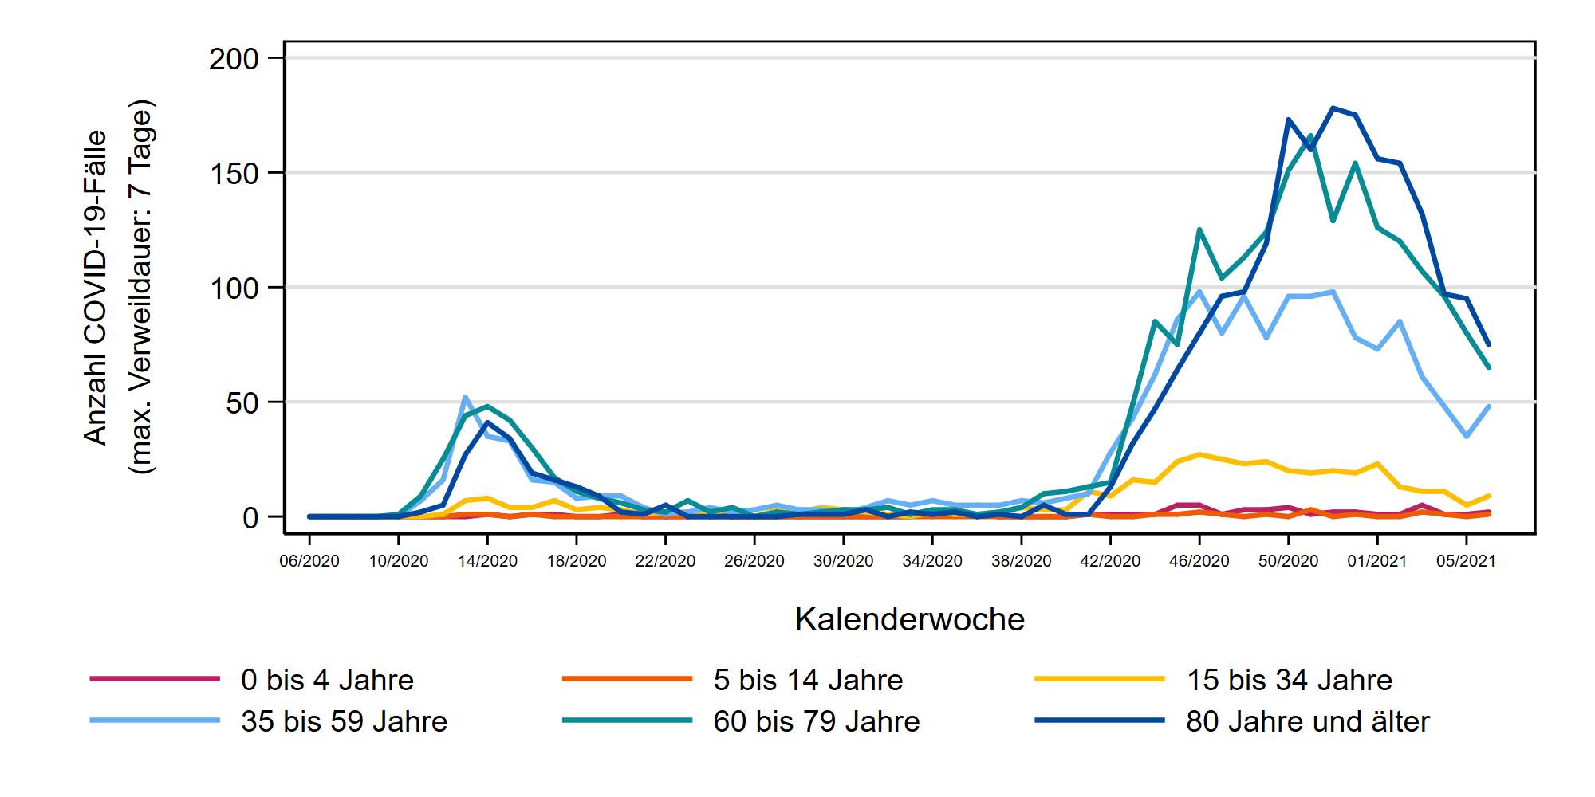
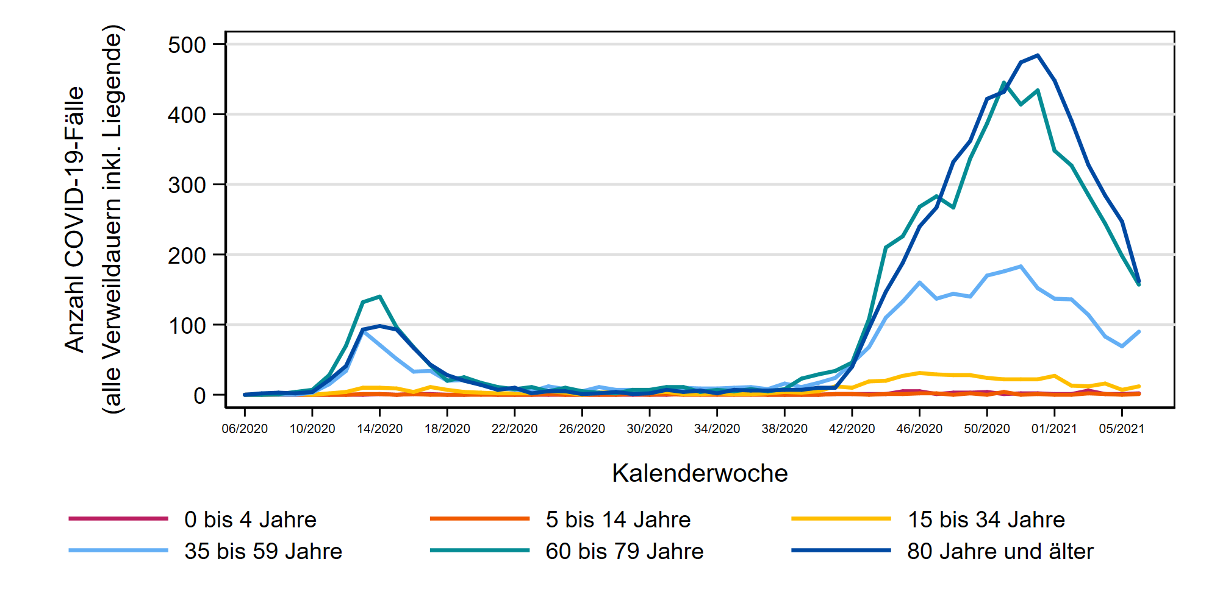
ICOSARI-KH-Surveillance – COVID-SARI-Fälle (J09 – J22) bis zur 6. KW 2021
Nur Fälle mit maximaler
Verweildauer von
7 Tagen
35 – 59 Jahre
Alle Fälle, inklusive noch
liegender Patienten
35 – 59 Jahre
Notes:
Erneuter Anstieg der COVID-19 Fallzahlen in AG 35-59 Jahre

Slide 7
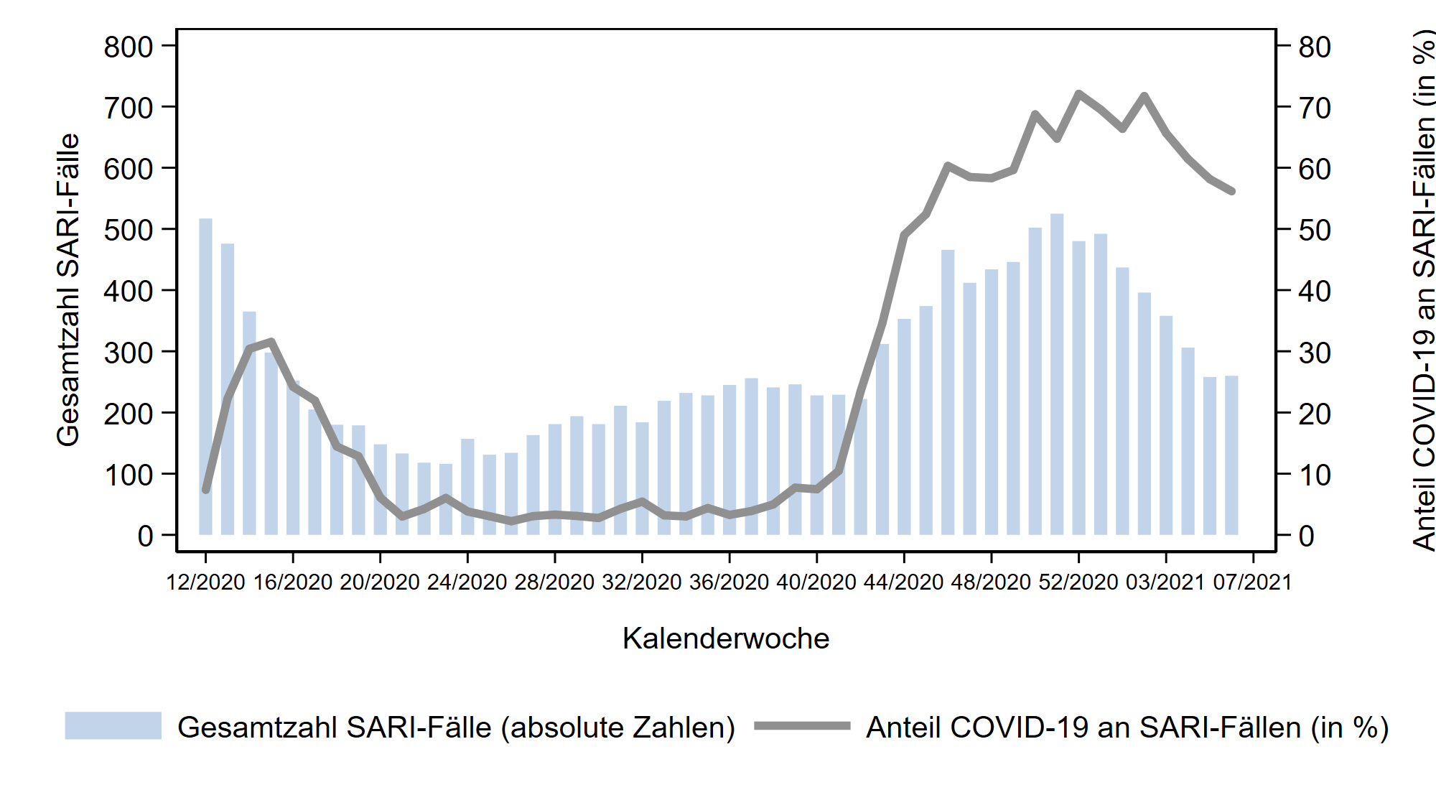
ICOSARI-KH-Surveillance – Anteil COVID an SARI-Fällen bis zur 6. KW 2021
Notes:
Weiterer Rückgang der Anteils COVID-19 auf 56%

Slide 8
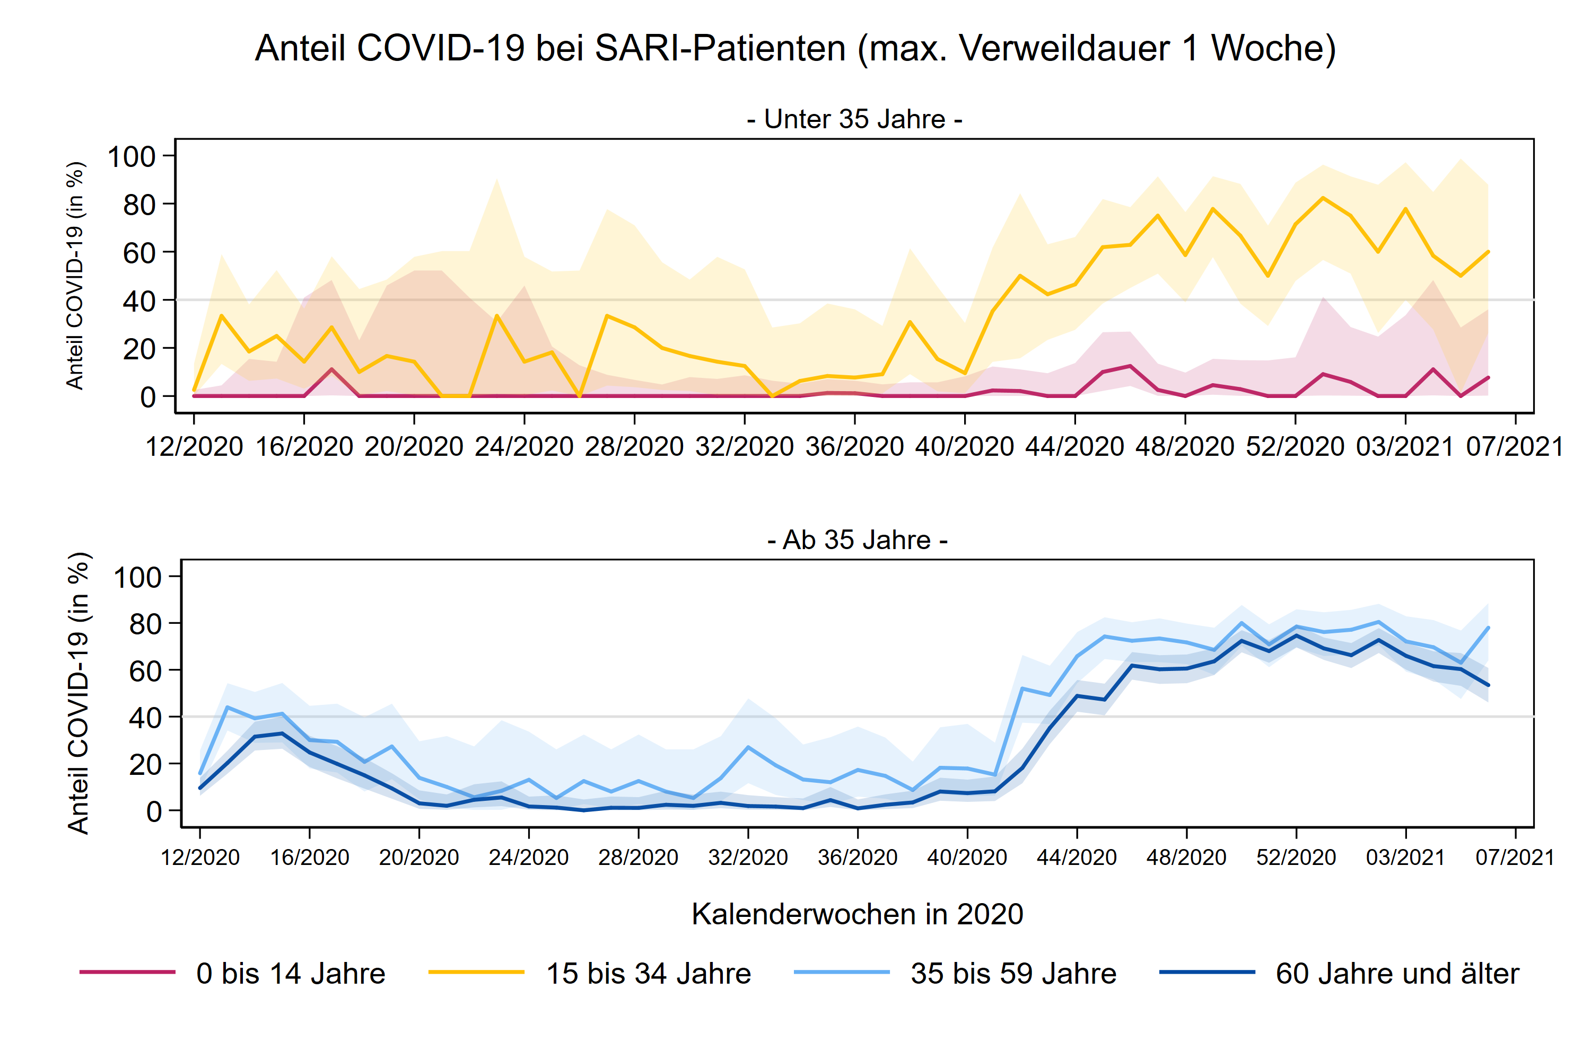
ICOSARI-KH-Surveillance – Anteil COVID an SARI-Fällen bis zur 6. KW 2021

